Slide 1
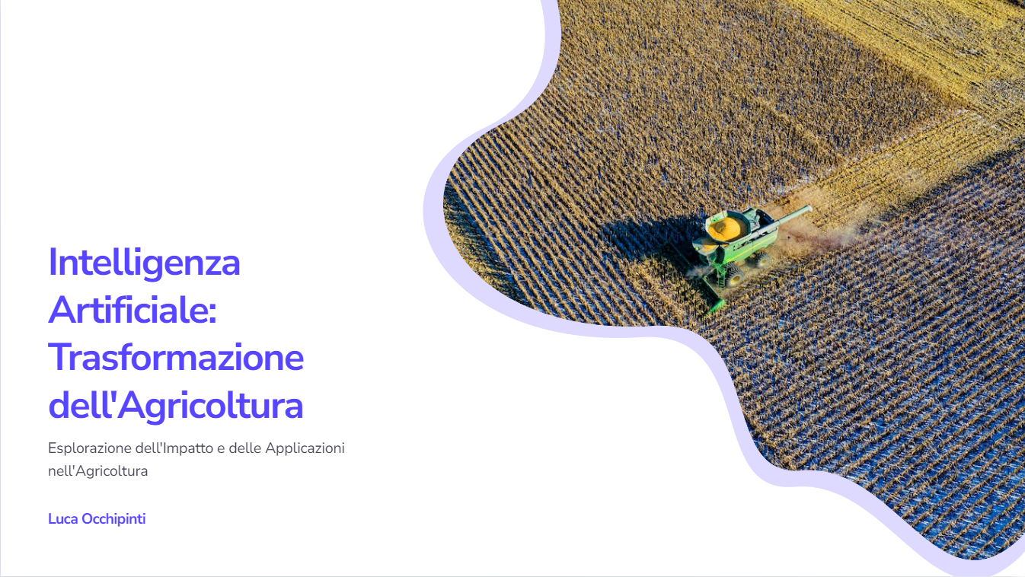


Slide 2
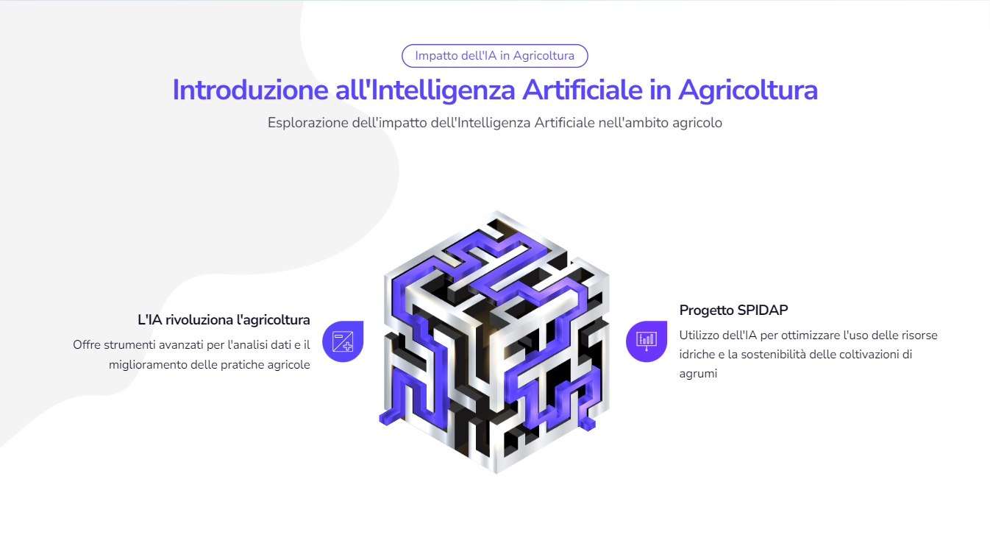
Notes:
L'intelligenza artificiale (IA) sta rivoluzionando l'agricoltura, offrendo strumenti avanzati per l'analisi dei dati e il miglioramento delle pratiche agricole. Nel progetto SPIDAP, l'IA è utilizzata per raccogliere e analizzare dati in tempo reale, ottimizzando l'uso delle risorse idriche e migliorando la sostenibilità delle coltivazioni di agrumi.

Slide 3
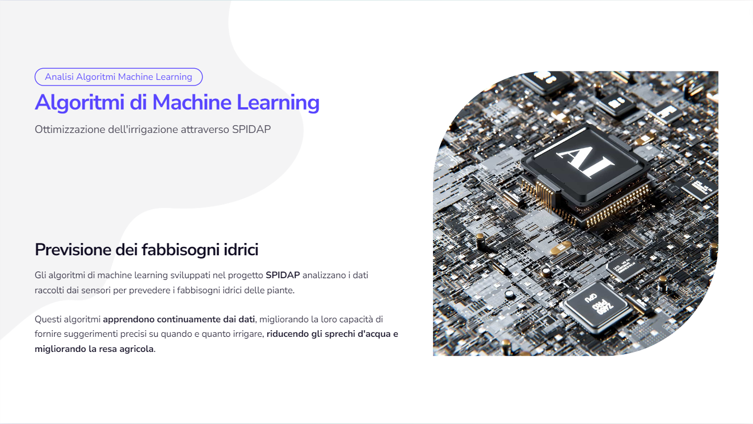

Slide 4
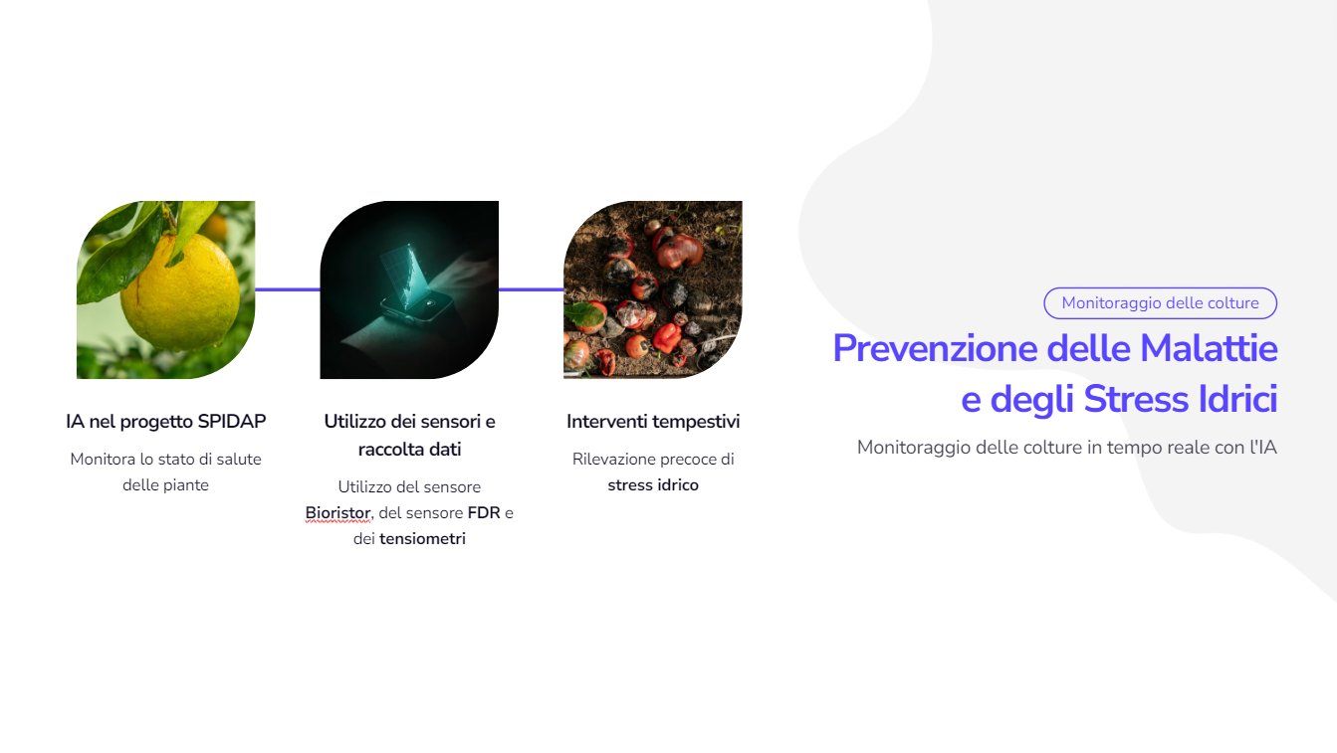
Notes:
L'intelligenza artificiale nel progetto SPIDAP consente di monitorare lo stato di salute delle piante in tempo reale attraverso i sensori Bioristor, FDR e Tensiometro. Gli algoritmi di IA rilevano precocemente gli stress idrici e altri segnali di malattie, permettendo agli agricoltori di intervenire tempestivamente per prevenire danni alle colture e garantire una produzione di alta qualità.

Slide 5
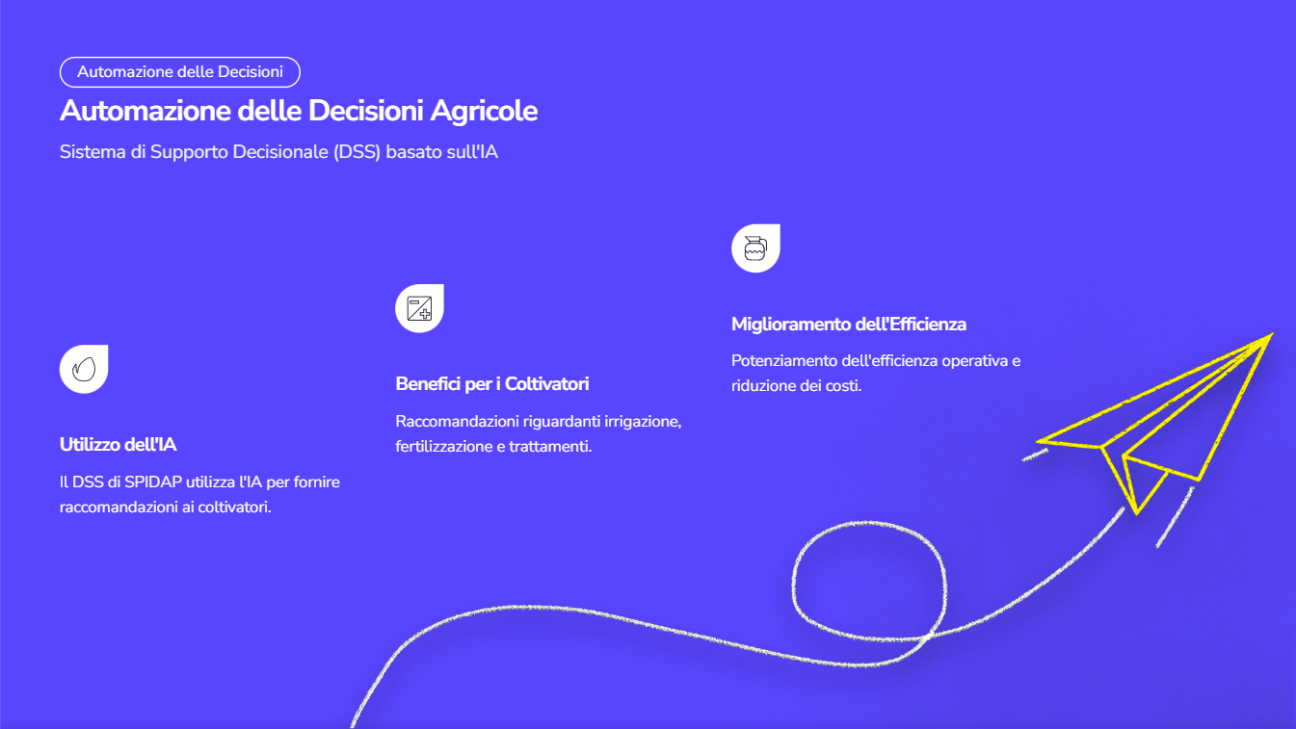

Notes:
Il Sistema di Supporto Decisionale (DSS) sviluppato in SPIDAP utilizza l'IA per automatizzare le decisioni agricole. Basandosi sui dati raccolti e analizzati, il DSS fornisce raccomandazioni agli agricoltori su quando irrigare, fertilizzare e trattare le colture, migliorando l'efficienza operativa e riducendo i costi.

Slide 6
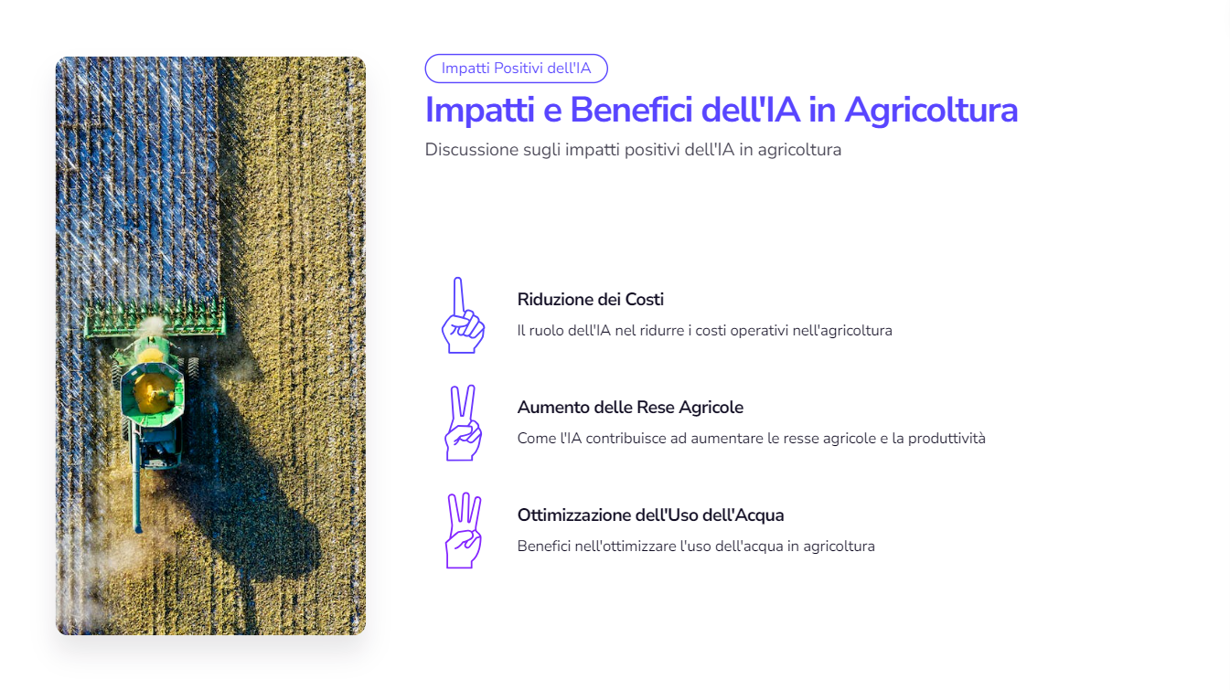
Notes:
L'implementazione dell'IA nel progetto SPIDAP porta numerosi benefici, tra cui l'ottimizzazione dell'uso dell'acqua, la riduzione dei costi operativi, l'aumento delle rese agricole e la promozione della sostenibilità ambientale. Inoltre, l'IA facilita l'adattamento ai cambiamenti climatici e migliora la resilienza delle coltivazioni di agrumi.

Slide 7
